Slide 1
Адаптивный кейс-менеджмент (ACM) как инструмент социального управления бизнес-процессами предприятия
Виктор Сенкевич PayDox Case Management
Notes:
1

Slide 2
Что такое предприятие?
Что такое современное предприятие ?
Определите ответ одним словом
Правильный ответ на следующем слайде

Slide 3
Что такое предприятие?
Предприятие – это люди
Если точнее, это взаимодействующие люди
Взаимодействуют люди на предприятии для того, чтобы поддерживать функционирование множества бизнес-процессов предприятия. При взаимодействии сотрудники предприятия используют элементы инфраструктуры (или техносферы) предприятия – станки, компьютеры, телефоны, канцелярские столы и т.п.

Slide 4
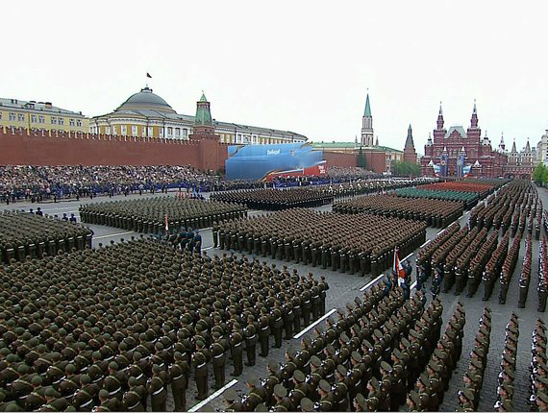
Бизнес-процессы (социальный аспект)
Сильно структурированные, формализованные, менее социальные
Notes:
4
4

Slide 5
Бизнес-процессы (социальный аспект)
Вплоть до анти-социальных
Notes:
5
5

Slide 6
Бизнес-процессы (социальный аспект)
Слабо структурированные, неформализованные, более социальные
Notes:
6
6

Slide 7
Бизнес-процессы (социальный аспект)
Вплоть до хаотических и совершенно непредсказуемых
Notes:
7
7

Slide 8
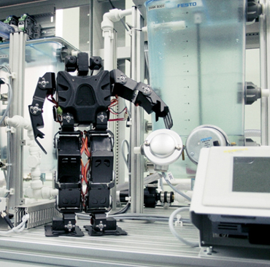
Бизнес-процессы предприятия
Жестко-детерминированные бизнес-процессы хорошо автоматизируются традиционными информационными системами
Социальные бизнес-процессы, преобладающие в современном офисе, часто «автоматизируются» подручными средствами – электронной почтой, форумами и блогами «Офейсбученный» офисный пипл, оснащенный iPhone'ами и iPad'ами, ждет от бизнес-приложений привычной легкости в использовании
Notes:
8
8

Slide 9
Бизнес-процессы предприятия
Традиционные системы управления бизнес-процессами (Business Process Management, BPMS) поддерживают жестко детерминированную последовательность действий
BPMS позволяют автоматизировать структурированные и формализованные перечни работ, выполняемые на предприятии: обработка однотипных заказов, стандартное оформление командировок, повторяющаяся закупка оборудования и материалов и т.д.
Notes:
9
9

Slide 10
Бизнес-процессы предприятия
Описания бизнес-процессов в традиционных BPMS составляются бизнес-аналитиком. Для этого проводится обследование бизнес-процессов предприятия. Настройки BPM-системы для управления реальными бизнес-процессами делаются квалифицированными программистами.
Notes:
10
10

Slide 11
Бизнес-процессы предприятия
Т.е. описания бизнес-процессов и настройки традиционной BPM-системы требуют много времени и затрат квалифицированного труда
Notes:
11
11

Slide 12
Досадные недостатки традиционных BPMS
После запуска BPMS в эксплуатацию через короткое время выясняется, что жизнь не стоит на месте. А кто-то думал иначе? И описания бизнес-процессов и настройки BPMS уже не соответствуют реальным процессам предприятия. Приходится снова все переделывать. У BPMS нет никакой адаптивности к реальной жизни.
BPMS почти никак не отражает социального аспекта управления предприятием. А без этого не найти ответа на 2 главных вечных вопроса «Кто виноват? » и «Что же теперь делать? »
Notes:
12
12

Slide 13
Досадные недостатки традиционных BPMS
Достаточно большая часть работ, выполняемых сотрудниками совместно, во взаимодействии между собой, слабо структурирована, требует обсуждений, выдачи поручений на основе анализа текущей ситуации и контроля сроков исполнения задач и поручений Традиционные BPMS плохо или совсем никак не приспособлены реагировать на задачи, возникающие в процессе выполнения бизнес-процесса из-за меняющихся обстоятельств или мнений участников бизнес-процесса . В них нет поддержки социальных функций
Notes:
13
13

Slide 14
Досадные недостатки традиционных BPMS
Система управления бизнес-процессами без социальных функций «выражает одну из основных черт буржуазного мировоззрения — его бесчеловечность, стремление превратить трудящихся в придаток машины, заменить живого, мыслящего, борющегося за свои интересы человека машиной» (1954, Краткий философский словарь о кибернетике)
Notes:
14
14

Slide 15
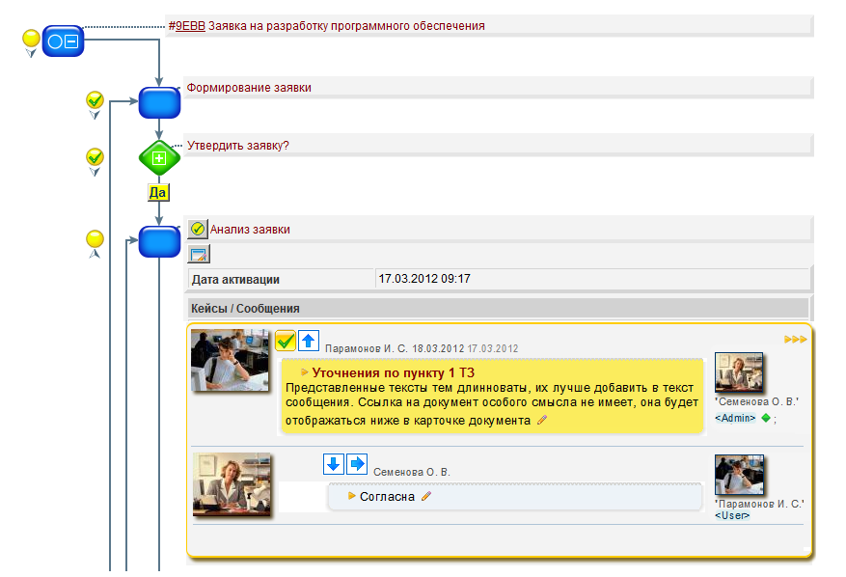
Досадные недостатки BPMS
Как быть ?
Дополнить BPMS социальными функциями: обсуждения, задачи, поручения, группы пользователей
Создать новый класс приложений – системы адаптивного кейс-менеджмента (ACM , Adaptive Case Management), реализующие принципы социального управления и ориентированные на результат, а не на процесс
Интегрировать BPMS и ACM между собой
Notes:
15
15

Slide 16
Адаптивный кейс-менеджмент (ACM)
Системы ACM предназначены для организации коллективной работы, выдачи задач и поручений, контроля сроков исполнения
Notes:
16
16

Slide 17
Адаптивный кейс-менеджмент (ACM)
Кейсы – последовательности задач и сообщений, содержащие:
Описание задач, поручений, событий, контрольных точек
Обсуждения
Списки
исполнителей,
адресатов, участников, контролеров, авторов, руководителей
Документы и другие файлы
Теги и другие формы данных
Бизнес-правила
Notes:
17
17

Slide 18
Схема организации кейс-менеджмента
Приходит запрос от клиента
Неисполненный кейс может быть отменен
Исполненный кейс закрывается
Руководитель Ставит задачу или выдает поручение
Автор Создает задачу или кейс в системе ACM
Исполнители Выполняют задачи и поручения, создают подзадачи и обсуждения
Руководитель / Контролер Контроль исполнения задач и поручений
Возникает потребность в товаре или услуге у подразделения предприятия
Кейс создается вручную
Кейс создается из библиотеки шаблонов
Отчеты
Notes:
18
18

Slide 19
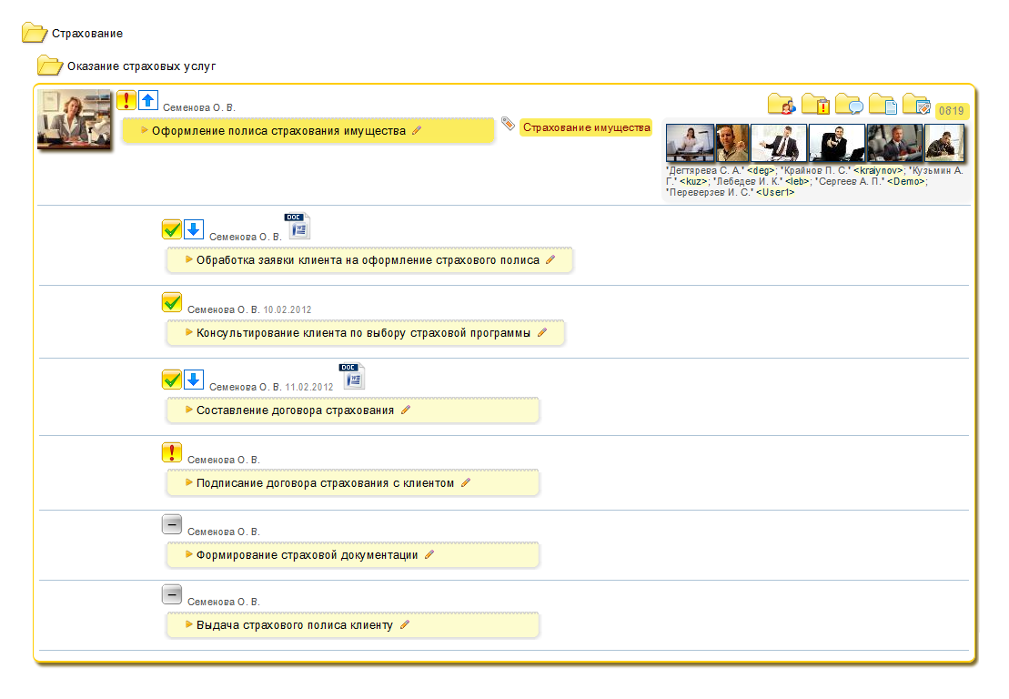
Какой должна быть система ACM?
Управлять не отдельными задачами и поручениями, а кейсами – наборами задач и поручений, связанных с исполнением целого бизнес-процесса
Задачи, поручения, дискуссии можно представить как кейс - последовательности сообщений, вводимых в нужном порядке и содержащих описание задач, адресатов (исполнителей), сроки исполнения, файлы
Notes:
19
19

Slide 20
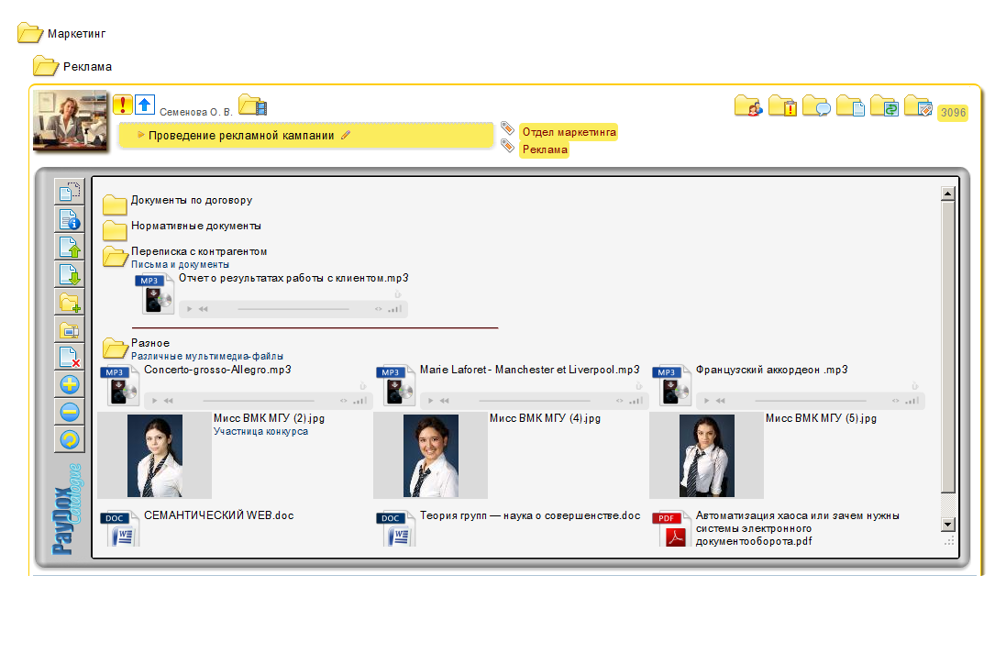
Какой должна быть система ACM?
Хранить в виртуальной папке кейса всю информацию о бизнес-процессе – все документы, фотографии, видеоролики, чертежи и другие файлы
Мультимедиа-каталог позволяет загружать в кейс любое количество документов и файлов, выгружать и просматривать документы в различных форматах, проигрывать видео и звуковые файлы, просматривать фотографии в режиме слайд-шоу, создавать подпапки для распределения файлов по группам, создавать описания файлов каталога
Notes:
20
20

Slide 21
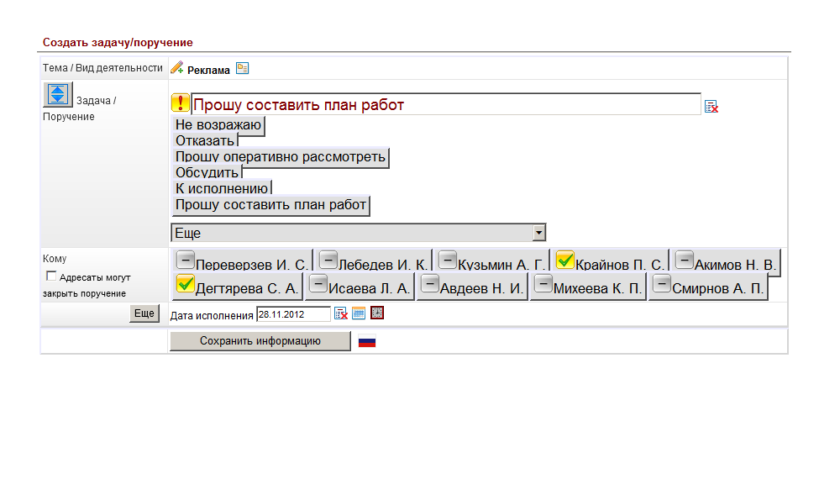
Какой должна быть система ACM?
Управлять пользователями, входящими в проектную команду кейса, предоставлять или, наоборот, ограничивать доступ к задачам, файлам и сообщениям кейса, уведомлять пользователей о необходимости начать работу по новой задаче проекта
Можно предоставить доступ ко всем задачам и сообщениям некоторой темы только определенной группе пользователей, участвующих в реализации проекта или кейса. Можно указать пользователей, роли, а также целые подразделения, либо группы доступа (группы пользователей, формируемые для реализации проекта или кейса)
Notes:
21
21

Slide 22
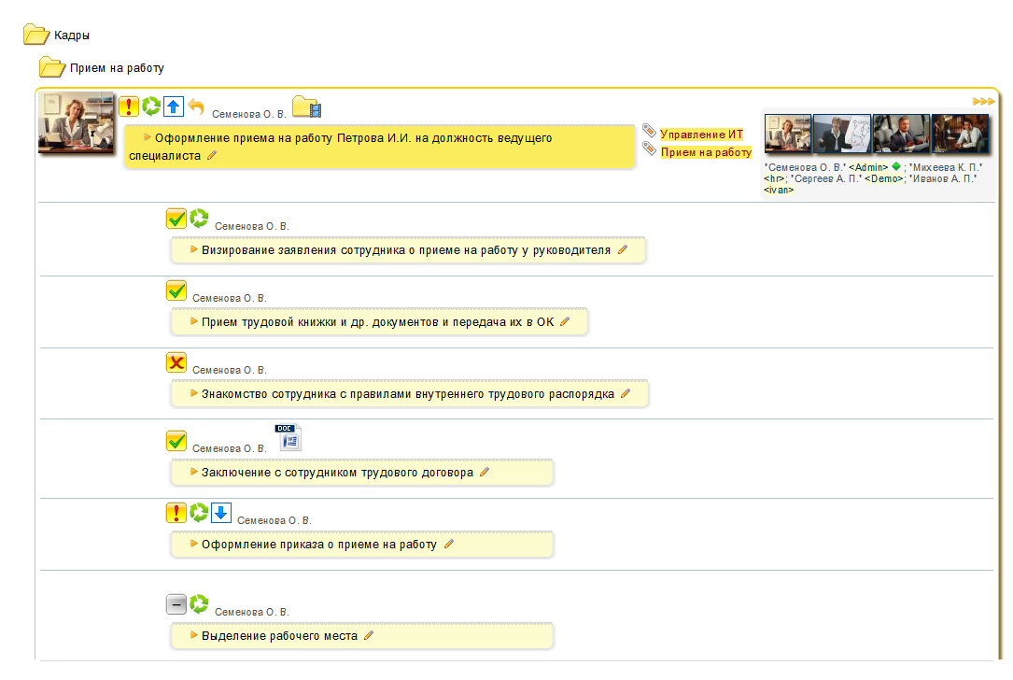
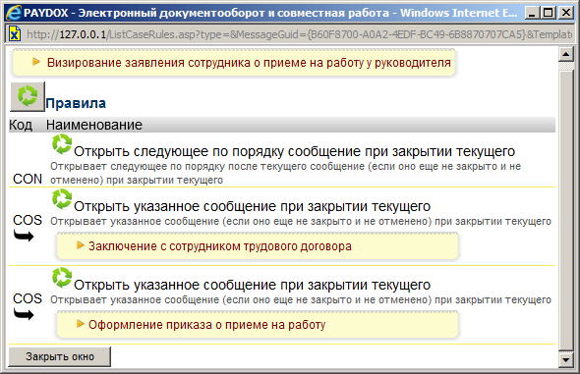
Какой должна быть система ACM?
Поддерживать управление правилами, позволяющими автоматически активизировать следующие задачи кейса после закрытия предыдущих, отправлять пользователям напоминания и т.п.
Поручениям и задачам можно назначать правила для автоматического изменения их статусов. Таким образом можно задавать очередность исполнения поручений и задач, фактически создавая маршруты исполнения кейсов
Notes:
22
22

Slide 23
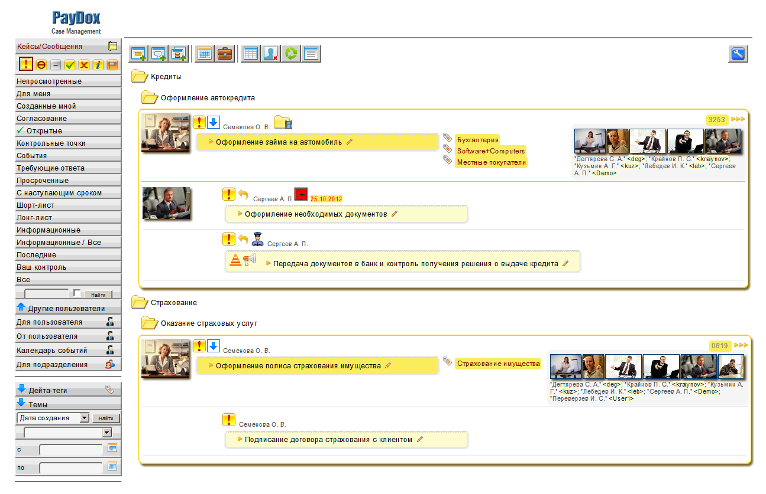
Какой должна быть система ACM?
Иметь развитую подсистему фильтров, позволяющую по 1 клику получать информацию в различных разрезах – «открытые поручения», «просроченные», «поручения для текущего пользователя», «поручения подчиненного сотрудника», «неисполненные поручения подразделения» и т.п.
Один клик мыши на пункт или пиктограмму левого меню позволяет получить различные списки поручений и сообщений, предназначенных текущему пользователю, а также подчиненному пользователю или целому подразделению
Notes:
23
23

Slide 24
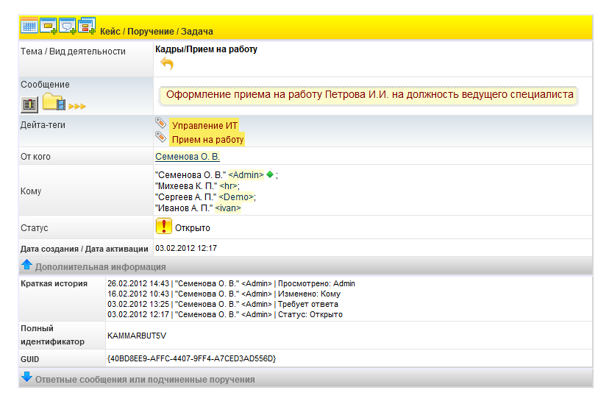
Какой должна быть система ACM?
Вести журнал всех действий пользователя
Автору задачи и администратору доступен просмотр краткой истории работы с сообщением пользователей (кто и когда создает, редактирует сообщение и изменяет его статус)
Notes:
24
24

Slide 25
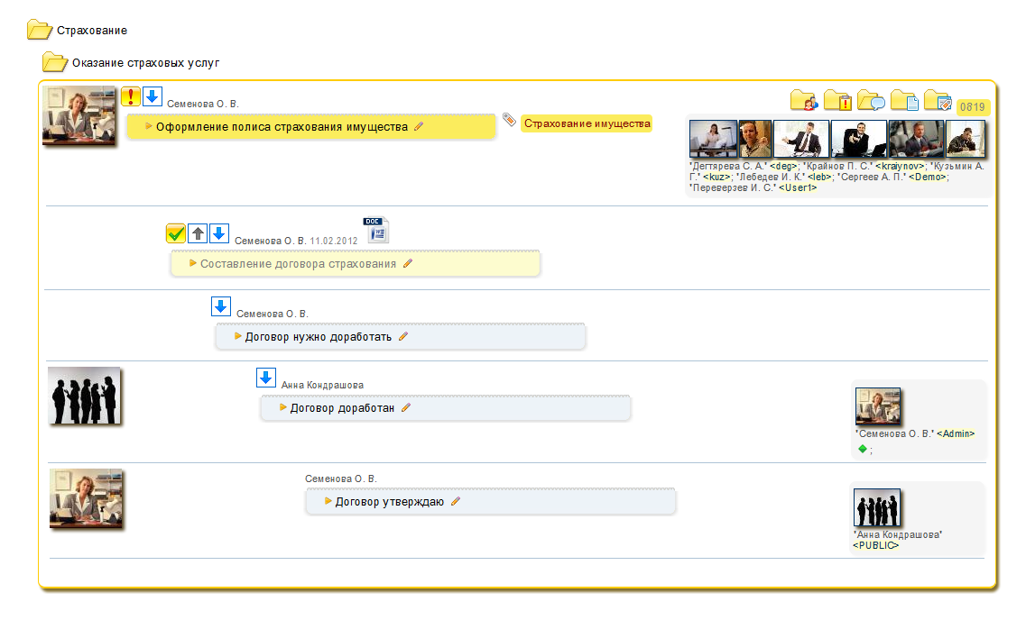
Какой должна быть система ACM?
Поддерживать обсуждения для любой задачи кейса
Notes:
25
25

Slide 26
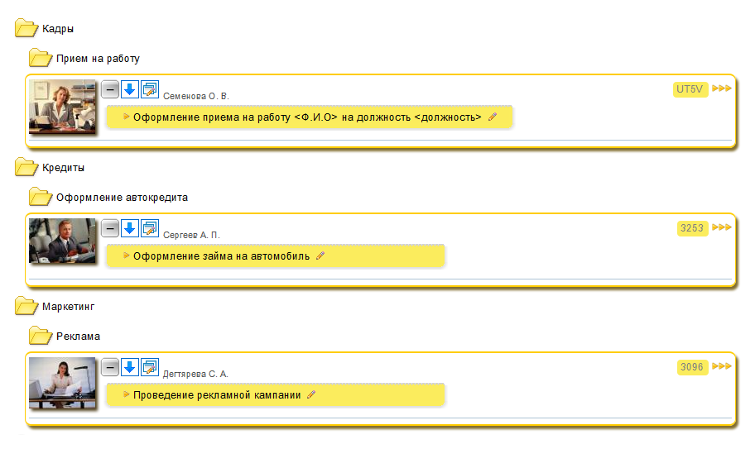
Какой должна быть система ACM?
Поддерживать ведение библиотеки шаблонов, куда можно одним кликом сбрасывать успешно завершенные кейсы, чтобы потом также одним кликом создавать по шаблону целый кейс на любую тему, уже содержащий все задачи, всех исполнителей и все образцы документов и других файлов
Notes:
26
26

Slide 27
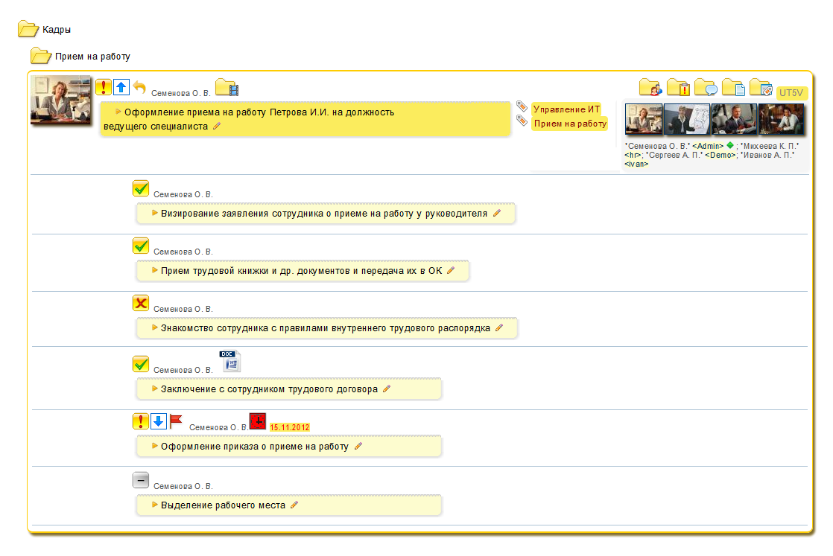
Какой должна быть система ACM?
Понятной и наглядной - представлять списки задач в кейсах как «чек-листы» - перечни задач, в которых галочками отмечаются исполненные и пиктограммами указаны все текущие статусы задач и сообщений
Notes:
27
27

Slide 28
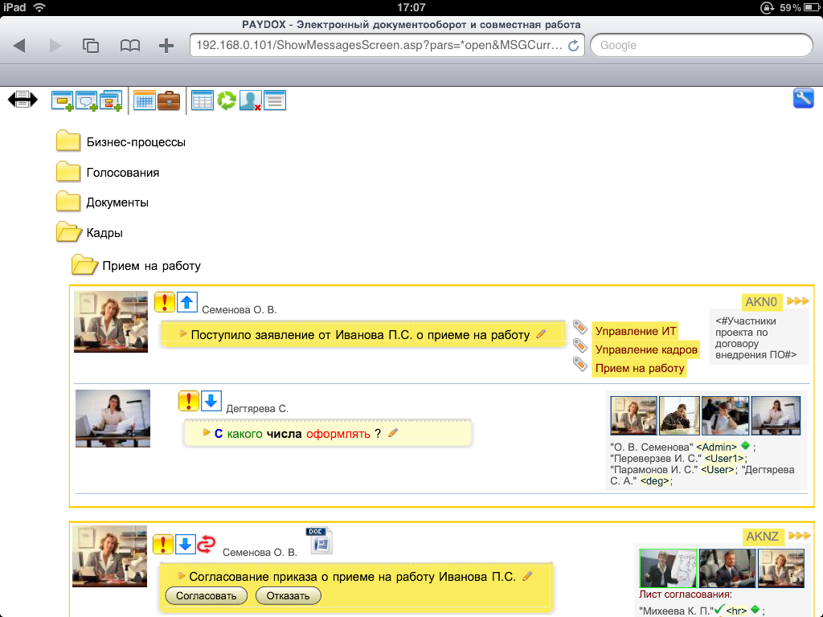
Какой должна быть система ACM?
Полноценно работать как на настольных компьютерах, так и на мобильных, в том числе планшетных (iPad и др.)
Notes:
28
28

Slide 29
Какой должна быть система ACM?
И главное требование к ACM – адаптивность. Система не должна требовать детального обследования бизнес-процессов и программирования при настройке на новые бизнес-процессы. Новые кейсы формируются самими пользователями как списки задач, которые требуется выполнить, и корректируются и дополняются по ходу выполнения процесса
Notes:
29
29

Slide 30
Важные преимущества ACM
Система ACM – инструмент формирования корпоративных знаний. Все знания, которые возникают в «офисных» бизнес-процессах, могут и должны отчуждаться от их носителей и сохраняться для общекорпоративного использования во избежание появления узких мест и «уникальных» «незаменимых» сотрудников
Инструментом такого отчуждения, обеспечивающим своевременное и стабильное исполнение сотрудниками своей работы, и является адаптивный кейс-менеджмент (ACM, Adaptive Case Management)
Notes:
30
30

Slide 31
Важные преимущества ACM
Также очень важной является предоставляемая адаптивным кейс-менеджментом возможность накопления корпоративных знаний для их повторного использования.
Успешно завершенный кейс, содержащий ценный опыт коллективной работы сотрудников, сбрасывается в библиотеку шаблонов, немного правится и чистится для универсальности (удаляются несущественные информационные сообщения и дискуссии на тему «кто виноват и что делать», оставляются важные поручения и контрольные точки), после чего новый кейс на эту тему создается одним кликом. Потом процесс повторяется.
В результате для каждого повторяющегося проекта получается удобный шаблон с перечнем задач, поручений, набором проверок и согласований, списками исполнителей и шаблонами документов. Пополняющаяся библиотека шаблонов кейсов и составляет корпоративное знание, отчужденное от конкретных сотрудников и сохраненное в цифровом формате для общекорпоративного использования.
Notes:
31
31

Slide 32
Важные преимущества ACM
Использование системы адаптивного кейс-менеджмента позволит избежать появления «узких мест», а «уникальные» и «незаменимые» сотрудники, отъезд которых в отпуск в Турцию ранее, до внедрения системы, приводил к ступору в работе оставшихся на трудовой вахте коллег, смогут спокойно отдыхать во время своего законного отпуска – текущие результаты их корпоративной деятельности (задачи, контакты, документы, обсуждения) хранятся в ACM
Notes:
32
32

Slide 33
Преимущества ACM для бизнеса
ACM – это джинсы Версаче или варенки с вьетнамского рынка ?
Какой процент крупных компаний используют системы BPM ?
5%? 15%?
Значит есть куда расти. И значит, не все хорошо с использованием этих систем даже там, где есть вполне достаточные ресурсы.
А какой процент малых предприятий используют системы BPM ?
0,01%?
Значит, тут у «традиционных» систем BPM шансов нет.
Notes:
33
33

Slide 34
Преимущества ACM для бизнеса
«Чистые» BPMS являются элитарными, как джинсы Версаче, и малый бизнес никогда не сможет их использовать. А вот использовать системы ACM в силу их простоты и доступности смогут 90% малых предприятий – простая система управления задачами, где можно галочкой отмечать исполненные работы, нужна практически всем. Такие системы ACM будут, как «варенки с вьетнамского рынка» – дешевый и доступный товар массового спроса.
Notes:
34
34

Slide 35
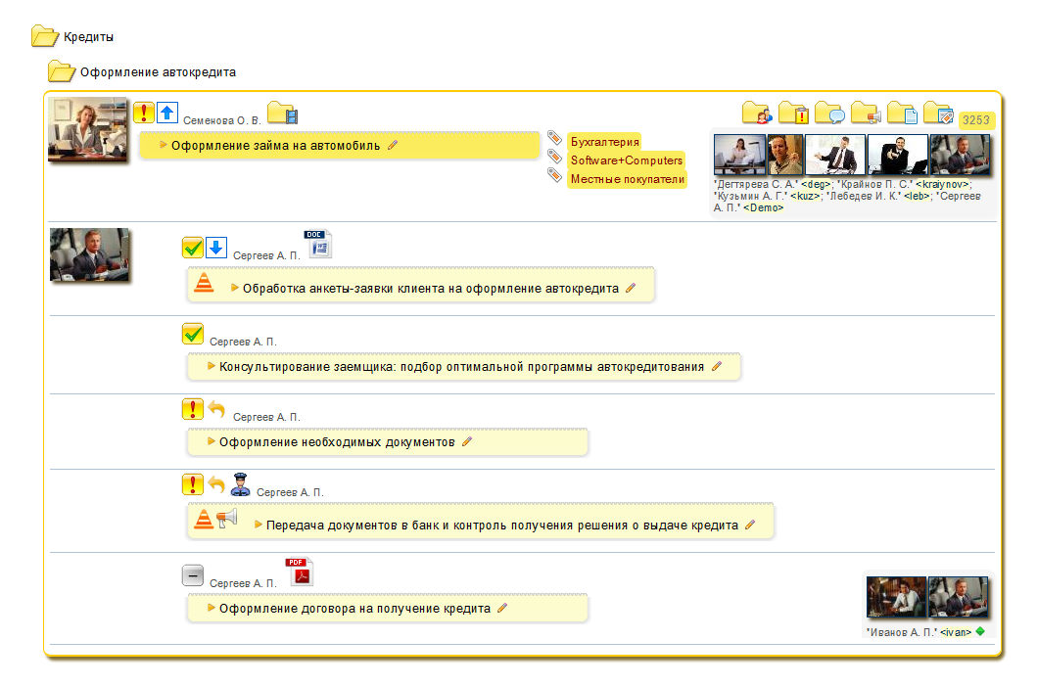
Примеры бизнес-процесов ACM
Оформление займа на автомобиль
Notes:
35
35

Slide 36
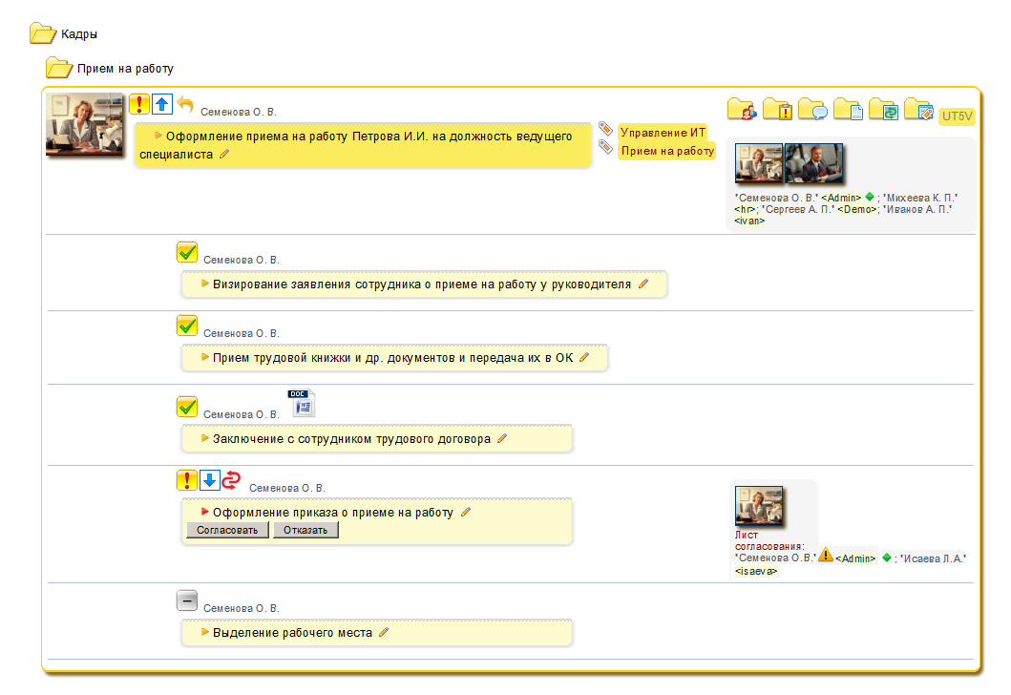
Примеры бизнес-процесов ACM
Оформление приема на работу
Notes:
36
36

Slide 37
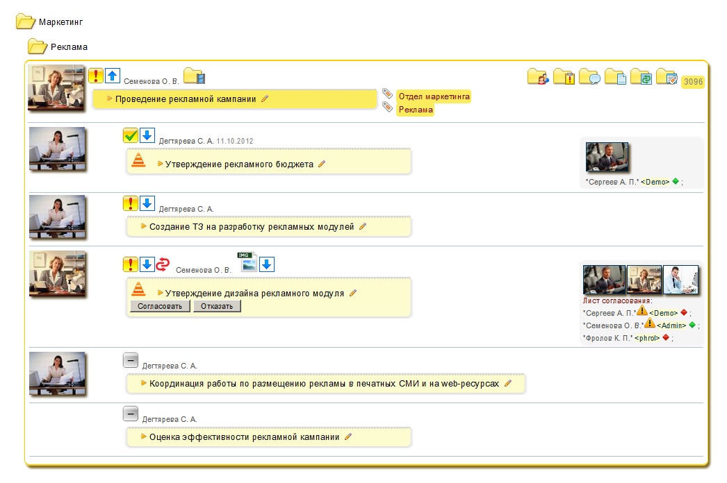
Примеры бизнес-процесов ACM
Проведение рекламной кампании
Notes:
37
37

Slide 38
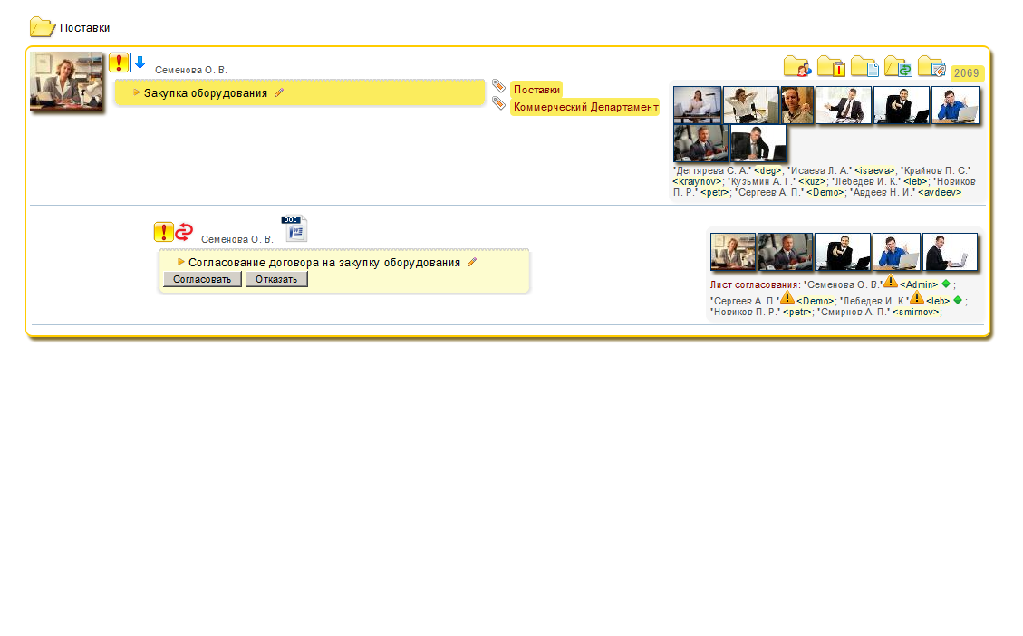
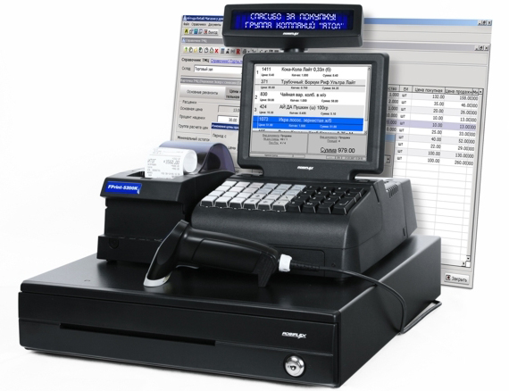
Примеры бизнес-процесов ACM
Закупка оборудования
Notes:
38
38

Slide 39
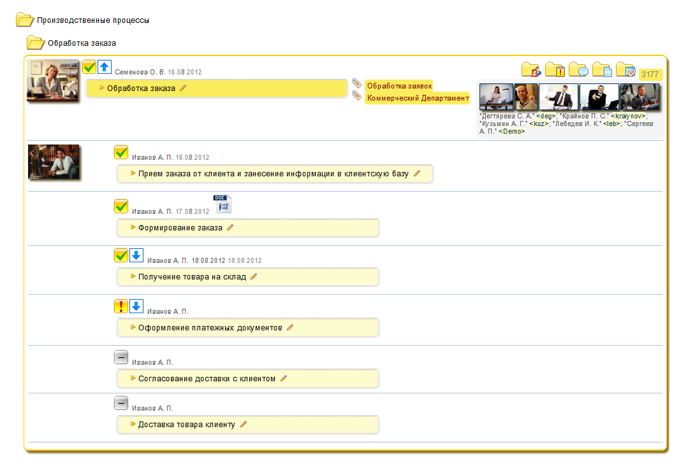
Примеры бизнес-процесов ACM
Обработка заказа
Notes:
39
39

Slide 40
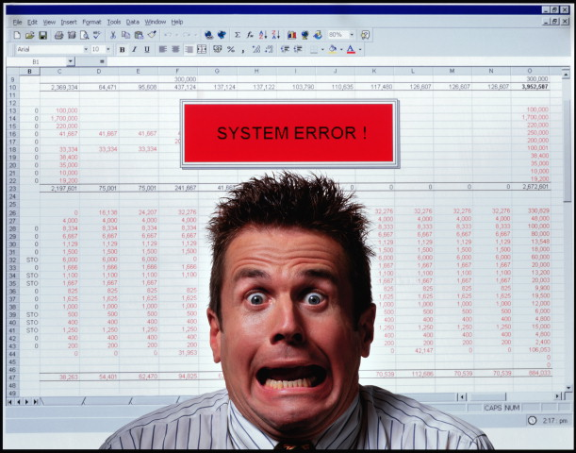
Современный мировой тренд в сфере ИТ
Тренд нового тысячелетия: НАВОРОТЫ БОЛЬШЕ НЕ НУЖНЫ! Простота важнее функциональности
Нынешний мировой тренд поставщиков известных брэндов ПО можно выразить фразой «новизна подменяется сложностью ». Когда сказать нечего, идей нет, а новые версии надо выпускать, чтобы поддерживать доход, тогда на рынок выводятся софтверные монстры.
Пользователи готовы пожертвовать функциональностью в пользу простоты. Прогресс в сфере ИТ во многом с этим связан – маленькие компании со своими простыми приложениями часто с успехом конкурируют с софтверными монстрами и их монстрообразными продуктами, поглотившими тысячи человеко-лет программистского труда.
Большая часть пользователей уже ищет на рынке простые недорогие сотовые телефоны – «чтобы только звонил и посылал СМС » и простые корпоративные приложения – «чтобы не сложнее, чем электронная почта ».
Notes:
40
40

Slide 41
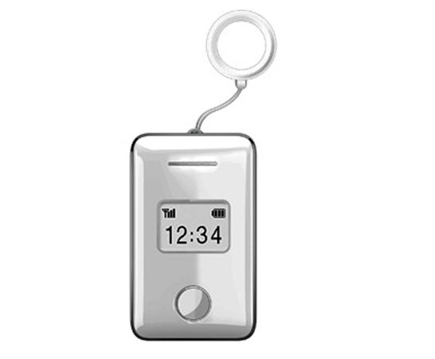
Современный мировой тренд в сфере ИТ
Все гениальное простым становится позже, сначала оно кажется примитивным
«Бабушкафон» с одной кнопкой
Notes:
41
41

Slide 42
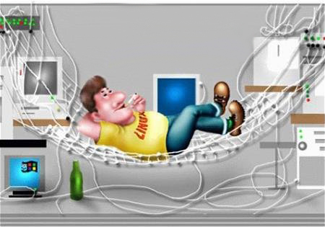
Влияние корпоративной психологии на ИТ
«Ни одного менеджера еще не уволили за то, что он выбрал решения от IBM»
«Сисадмина, у которого все хорошо, никто не замечает, а сисадмина,
у которого все ломается, носят на руках, как героя, который всех спасает в критический момент»
Дорогие громоздкие решения от «крупного вендора»:
высокая стоимость владения (TCO),
сомнительный возврат инвестиций (ROI)
высокий риск провала внедрения
непризнание провала такого внедрения
Notes:
42
42

Slide 43
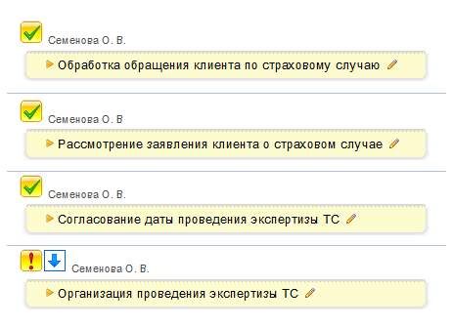
Современный мировой тренд в сфере ИТ
Простота и социальность – современный мировой тренд в сфере ИТ. Вместо сложных описаний бизнес-процессов весь Adaptive Case Management крутится фактически вокруг чек-листов, представляющих собой список из задач, которые необходимо выполнить и чек-пойнтов (или milestones – контрольных точек), которые необходимо пройти.
Для ACM такой чек-лист из задач и контрольных точек – это то же самое, что для «традиционного» BPM «happy path» – основной перечень действий, которые надо сделать и представление о которых имеется перед началом процесса. Но в ACM этот перечень по мере исполнения процесса корректируется и дополняется, т.е. постоянно адаптируется к реальности.
ACM ориентирован на результат, а процесс его достижения уточняется по ходу дела
Notes:
43
43

Slide 44
Принцип бритвы Оккама
Принцип бритвы Оккама безнадежно забыт многими вендорами ИТ
И появление ACM можно трактовать как возврат к простоте и фундаментальному принципу монаха Оккама
Простота и социальность – вот девиз ACM!
Не изобретай сущностей сверх необходимых
William of Ockham ~1285—1349
Notes:
44
44

Slide 45
Спасибо за внимание!
Notes:
45
45

Slide 46
Контакты
Виктор Сенкевич
E-mail: victors@USA.com
Skype: paybot
PayDox Case Management: http://www.PayDox.ru
Notes:
46
46

